Slide 1
МБДОУ «Детский сад комбинированного вида №84»
Маршрут выходного дня:
ПАМЯТНИКИ ГЕРОЯМ И
СОБЫТИЯМ ВЕЛИКОЙ ОТЕЧЕСТВЕННОЙ ВОЙНЫ ЖЕЛЕЗНОДОРОЖНОГО ОКРУГА ГОРОДА
КУРСКА

Slide 2
Курск, расположенный на двух реках Сейм и Тускарь, является старейшим городом России, упоминается в летописях с 1032 года.
Здесь проходило самое крупное и кровопролитное сражение Великой Отечественной войны – Курская битва, о чем нам говорят многие памятники. Железнодорожный округ не исключение.

Slide 3
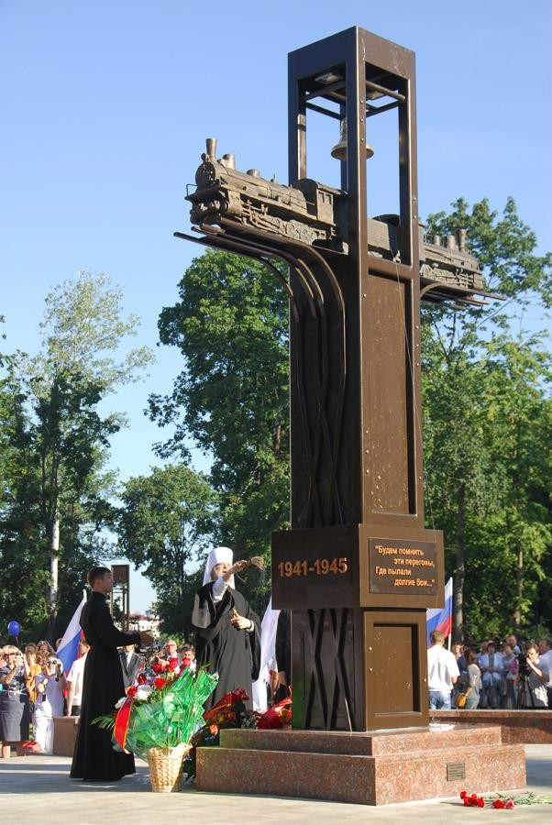
Памятник воинам-
железнодорожникам
Памятник железнодорожникам. Посвящён трудовым и военным подвигам курских железнодорожников. Памятник установлен, в честь 70-летия победы на Курской дуге в сквере железнодорожников рядом с железнодорожным вокзалом в 2013 году. Композиция представляет собой 7-метровую стелу с аркой наверху и два паровоза – знаменитая «Овечка» и модель серии Эм. Над ними колокол.
Автор скульптуры – Елена Холодова, скульптор – Владимир Бартенев.

Slide 4
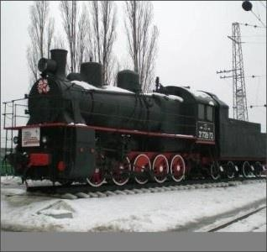
Памятник-паровоз
посвящен боевым подвигам курских железнодорожников
Грузовой паровоз серии "Эм" построен Луганским паровозостроительным заводом в 1933 г.
После войны паровоз эксплуатировался до 1986 г. на линии Курск - Льгов. Пробег паровоза 1.300.900 км. Машина в рабочем состоянии. Отреставрирован рабочими депо "Курск" и установлен на пьедестал 7 мая 1987. ныне входит в состав историко-мемориального комплекса
«Локомотивное депо ст. Курск».

Slide 5
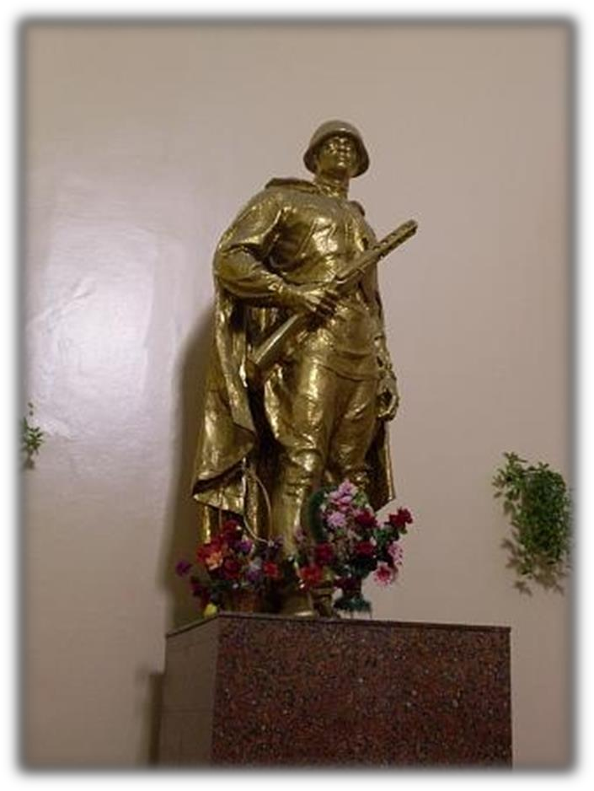
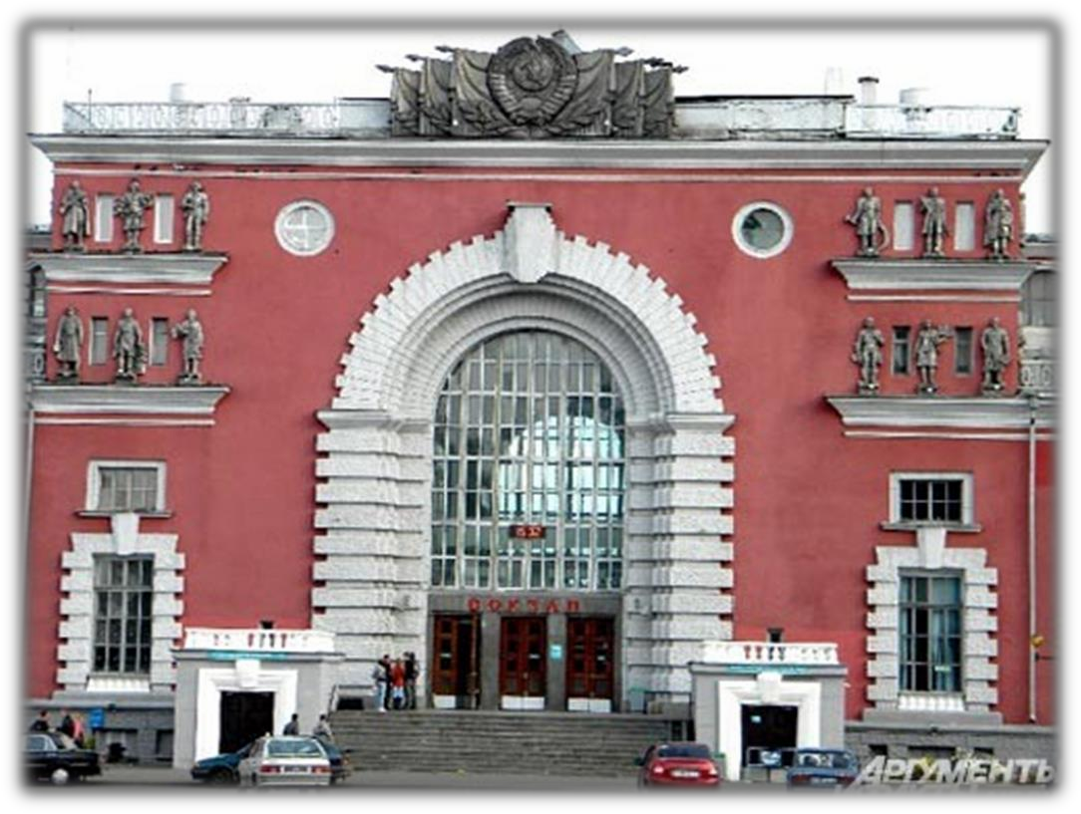
Железнодорожный вокзал
Современный железнодорожный вокзал станции Курск – одно из примечательных архитектурных сооружений областного центра, построен в 1946-1951 годах по проекту Игоря Явейна, основателя кафедры архитектуры в Ленинградском институте инженеров железнодорожного транспорта, автора многих трудов по архитектуре вокзалов.
Здание представляет собой памятник героям Курской битвы, украшено фигурами рабочих и солдат. На фасаде, обращенном к пассажирским платформам, установлены 3 мемориальные доски в честь ратных подвигов военных железнодорожников и коллектива станции Курск в дни сражения на Огненной дуге летом 1943 г. Оформление одного из залов также посвящено победе советских войск в Курской битве. Там установлена скульптура воина, а стены украшены барельефом «Курская битва».

Slide 6
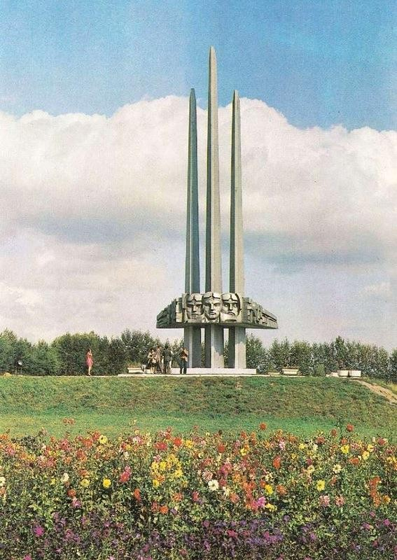
Памятный знак воинам 16-й
воздушной армии
Памятный знак воинам 16-й воздушной армии - память о величайшем сражении, ставшем переломным в ходе Великой Отечественной войны. Авторы - скульптор М.А. Кузовлев, архитекторы
В. П. Семенихин,
М. Л. Хилюк.

Slide 7
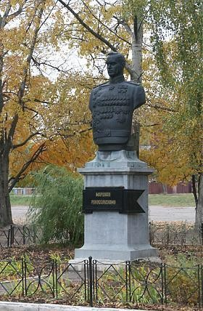
Бюст К.К. Рокоссовского
(школа № 8)
Имя командующего войсками Центрального фронта
К. К. Рокоссовского не единожды увековечено на курской земле. Он почетный гражданин г. Курска, его имя носит площадь в Сеймском округе,
средняя школа № 8 в Железнодорожном округе. В школе действует музей, рассказывающий о выдающейся роли дважды Героя Советского Союза Маршала Советского Союза и маршала Войска Польского К. К. Рокоссовского в победе на Курской дуге и в других военных операциях Великой Отечественной войны.
8 мая 2000 года у центрального входа в здание школы № 8
был установлен бюст
К. К. Рокоссовского.
Скульптуру изваял и подарил школе народный художник России лауреат Государственно премии РСФСР В. М. Клыков.

Slide 8
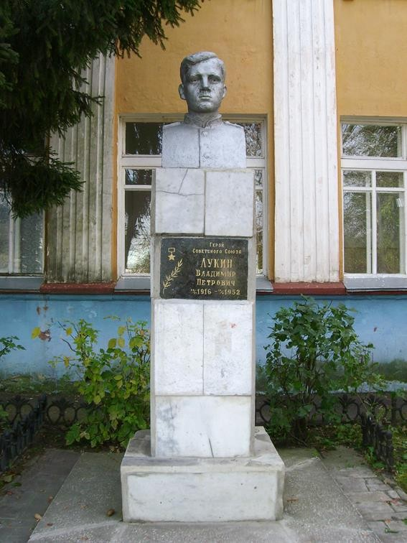
Бюст Героя Советского Союза
В.П. ЛУКИНА
Имя Героя Советского Союза
В. П. Лукина носит школа № 11. Памятник В. П. Лукину установлен в 1972 году.
Владимира Петровича Лукина война застала в рядах Красной Армии. Звание Героя Советского Союза ему было присвоено 22 февраля 1944 года за мужество при форсировании Днепра.
После демобилизации из Советской Армии до 1949 года работал в различных организациях и учреждениях г. Курска, а в мае 1949 года был принят на службу в органы милиции Курской области на оперативную работу. Погиб при исполнении служебных обязанностей 10 мая 1952 года.

Slide 9
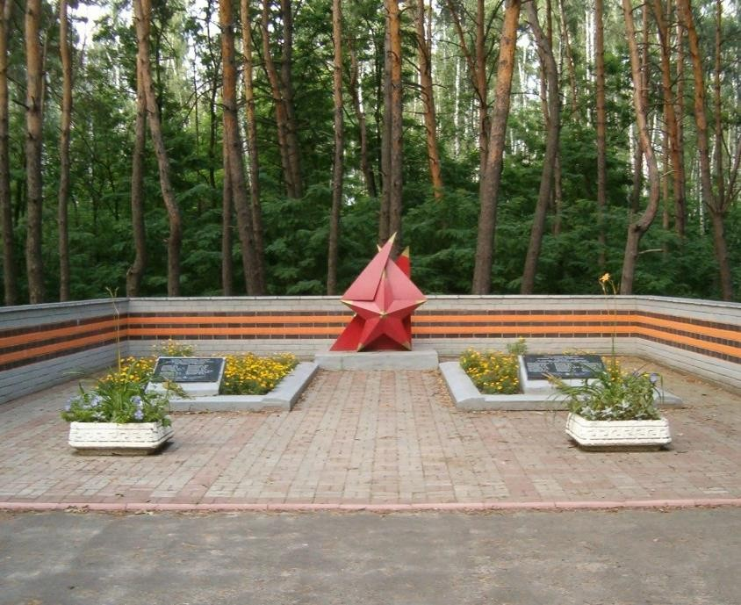
Братская могила в Горелом
лесу
В 1970 году, при земляных работах, на месте дуэли зенитчиков и фашистских асов были обнаружены останки воинов, которых посчитали неизвестными и перезахоронили. Комсомольцы НПО «Электроагрегат» устанавливают обелиск и
в течение семи лет ведут поиски ветеранов полка, чтобы узнать имена павших.
В 1986 году на месте обелиска погибшим зенитчикам создан мемориал.
В братской могиле похоронены воины- зенитчики 254-й Краснознаменного зенитно- артиллерийского полка лейтенант Н.И. Азаров, рядовые И. Парыкин, Н. Леонтьева, М. Шалабодина, А.Н. Рымина и их боевые товарищи, погибшие 2 июня 1943 года, защищая курское небо над железнодорожным узлом от налета вражеской авиации.

Slide 10
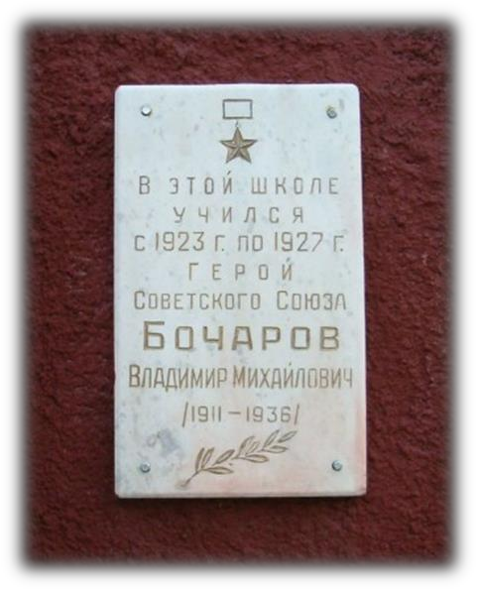
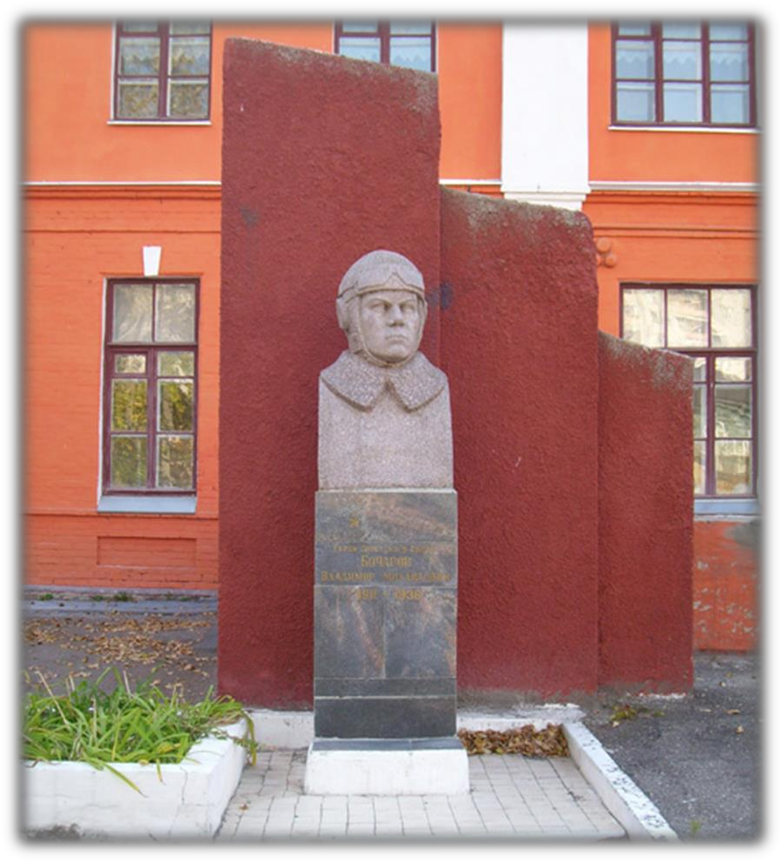
Бюст Героя Советского Союза В.М. Бочарова
В 1987 году в сквере возле школы № 34 (ул. ВЧК, 47),
в которой учился
В.М. Бочаров, был установлен бюст Героя.

Slide 11
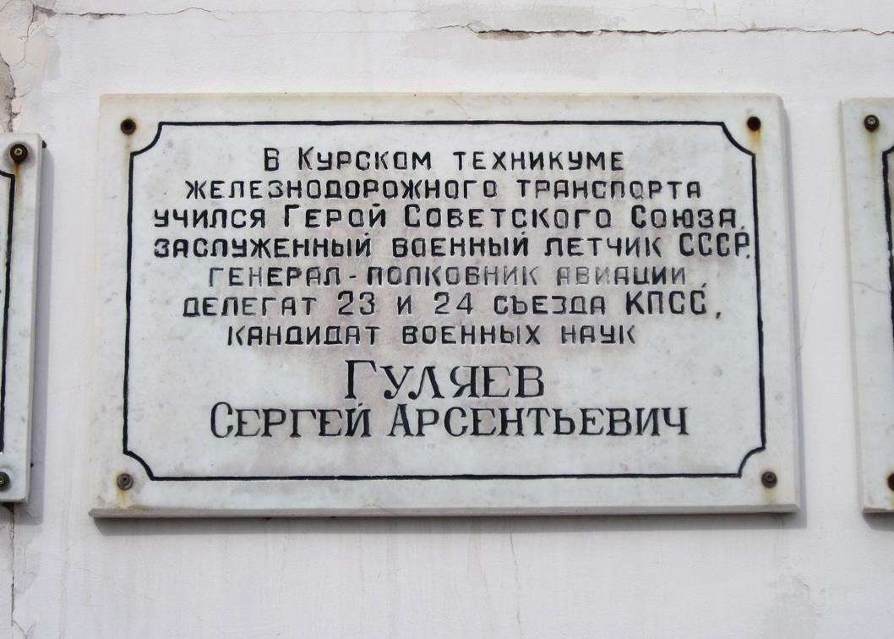
Мемориальная доска установлена в мае 1986 года

Slide 12
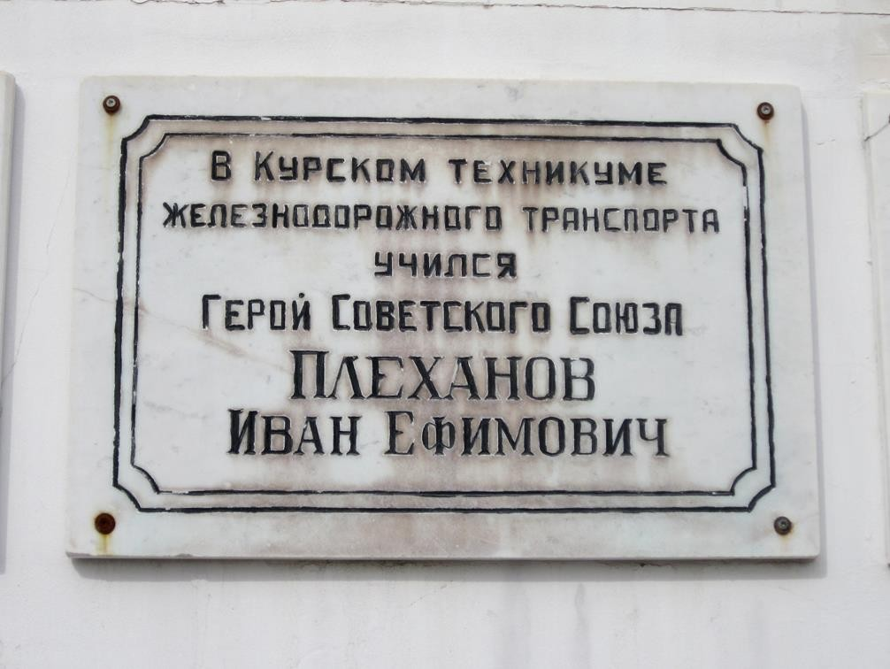
Мемориальная доска установлена в феврале 1988 года

Slide 13
У каждого народа своя история, свои герои, своя память. Страшное испытание выпало на долю курян в годы Великой Отечественной войны 1941-1945 годов. Беда коснулась каждой семьи. Дорогой ценой далась победа в Великой Отечественной войне: на полях сражений, в немецкой неволе пало или пропало без вести 200 тысяч курян, имена которых занесены в «Книгу памяти» и увековечены в памятниках и мемориальных досках.
Куряне всегда будут помнить о тех страшных днях.

